Slide 1
СОЗИДАТЕЛЬНЫЙ ТРУД

Slide 2
СОЗИДАНИЕ
из толкового словаря В. Даля
Созидать – создавать, делать, творить, изобретать, сочинять, строить.
Всё созданное должно приносить пользу, благо обществу или отдельной группе лиц.

Slide 3
БЛАГО
Благо - «добро, всё доброе, полезное, служащее нашему счастью» В. Даль.
Доброе дело приносящее людям пользу, доставляющее удовольствие.

Slide 4
ТРУД
Из толкового словаря В. Даля
Труд - это работа, занятие, упражнение, дело, всё, что требует усилий, старанья и заботы; всякое напряженье телесных и умственных сил.

Slide 5
ОТ ПОТРЕБИТЕЛЯ К СОЗИДАТЕЛЮ
 |  |  | ТРУД НА БЛАГО МИРА
 |  | ТРУД НА БЛАГО СВОЕЙ РОДИНЫ
 | ТРУД ДЛЯ РОДНЫХ И БЛИЗКИХ
ТРУД ДЛЯ СЕБЯ

Slide 6
«ТРУД – ЭТО ЛЮБОВЬ, СТАВШАЯ ЗРИМОЙ»
Д. ДЖЕБРАН
Созидательный труд приносит радость

Slide 7
СОЗИДАНИЕ ДОСТУПНО КАЖДОМУ
Созидателем
может быть как творец(человек с исключительными интеллектуальными или творческими способностями), так и обычный человек, создающий полезные блага для общества.

Slide 8
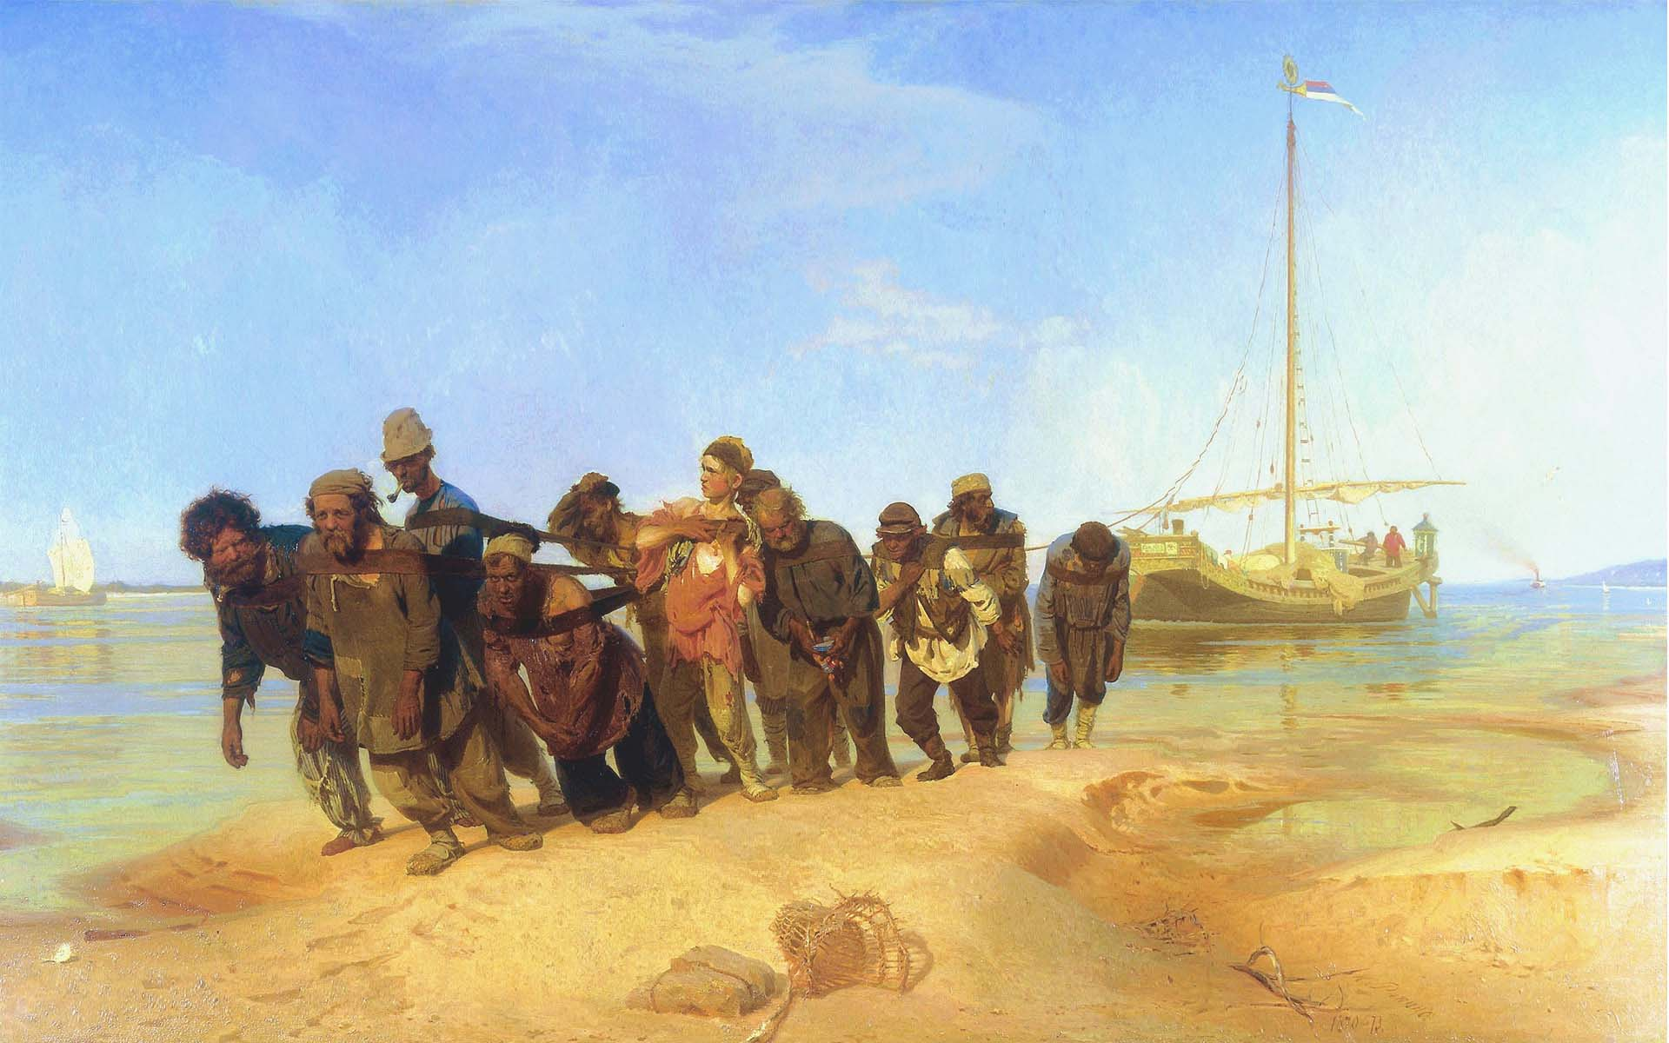
Изобразительное искусство
Илья Репин. «Бурлаки на Волге»
Notes:
Картины как предмет изобразительного искусства – это созидательная деятельность художника. С помощью красок и кистей он превращает пустой холст в настоящий шедевр.

Slide 9
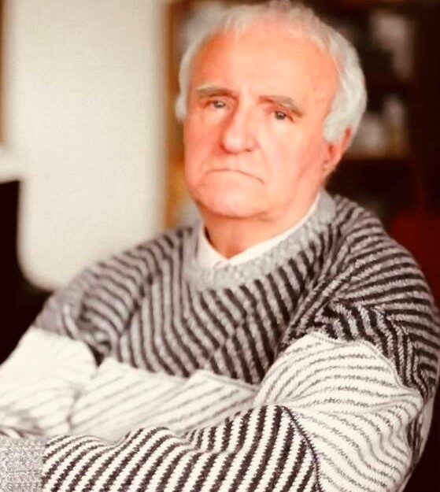
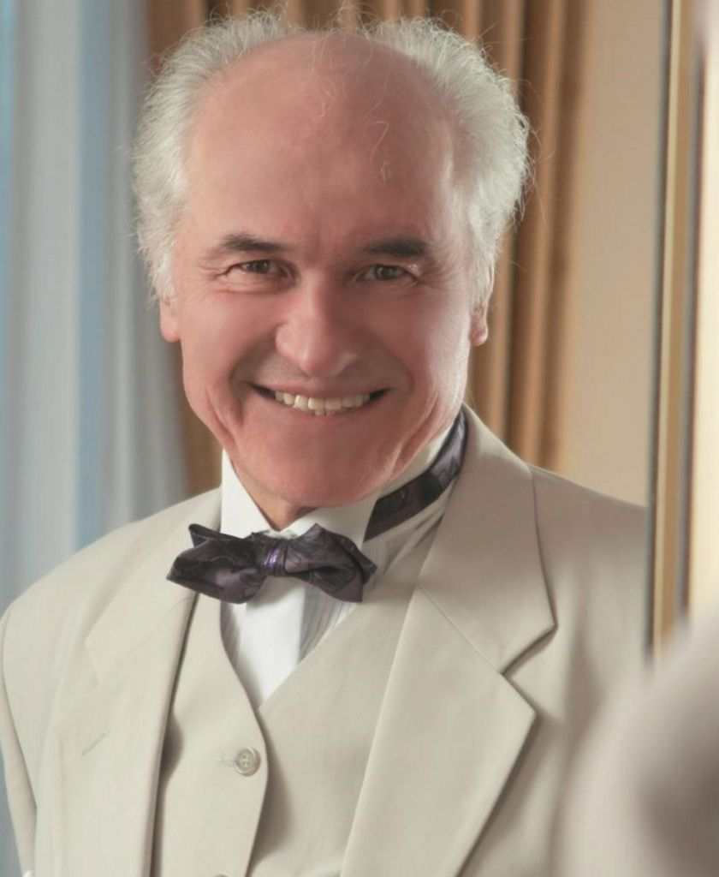
Музыка
Свиридов Георгий Васильевич
1915 - 1998
Евгений Дмитриевич Дога

Slide 10
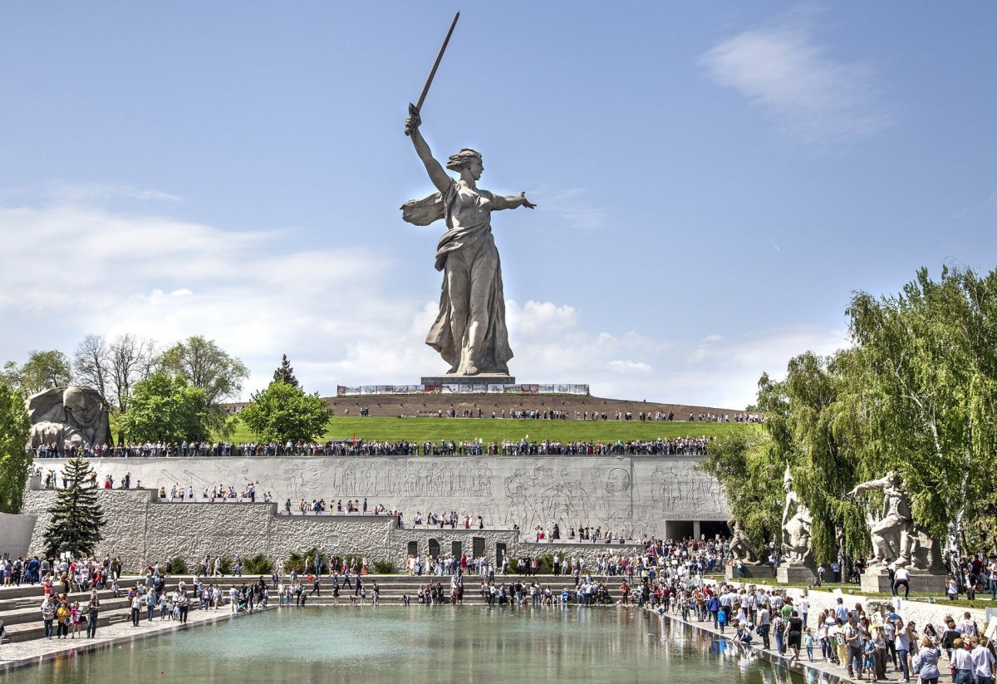
Скульптура
«Родина – мать зовёт»
Notes:
Этот памятник восхищает и поражает своим величием! Скульптура «Родина-мать зовёт» - центр памятника-ансамбля «Героям Сталинградской битвы» на Мамаевом кургане в Волгограде. Один из самых высоких памятников в мире!

Slide 11
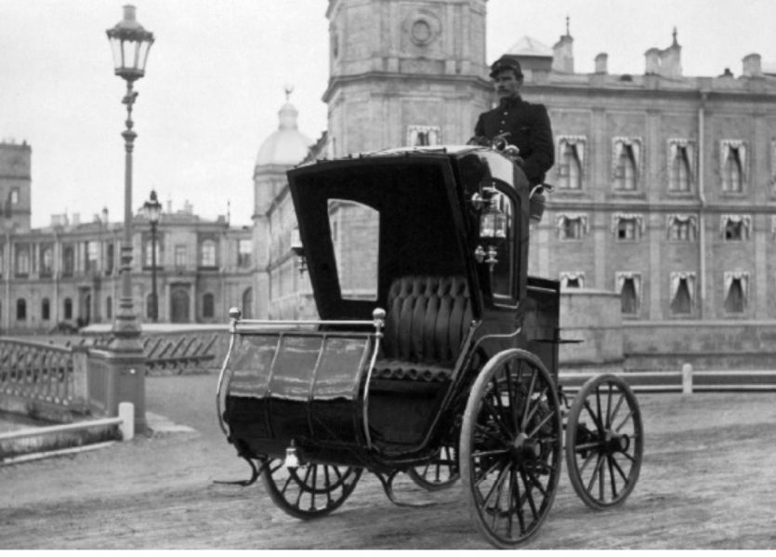
Технологии
1899 г. Электромобиль. Санкт - Петербург
Notes:
Первый четырёхколёсный экипаж на электрическом ходу, предназначенный для перевозки двух пассажиров, был создан русским инженером Ипполитом Владимировичем Романовым, мог развивать скорость до 34 км/ч.

Slide 12
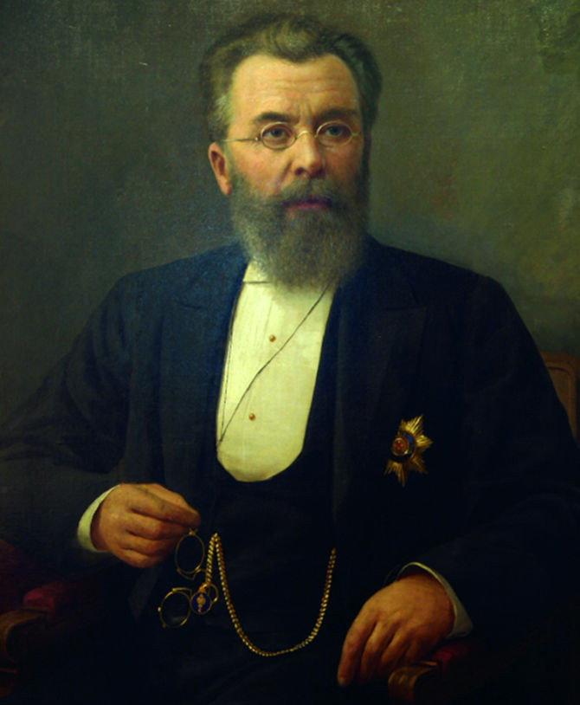
Медицина
Николай
Васильевич Склифосовский
Notes:
Н. В. Склифосовский – хирург, впервые в современной медицине применил местную анестезию. Был первым, кто ввёл обеззараживание инструментов и перевязочных материалов перед хирургическими оерациями.

Slide 13
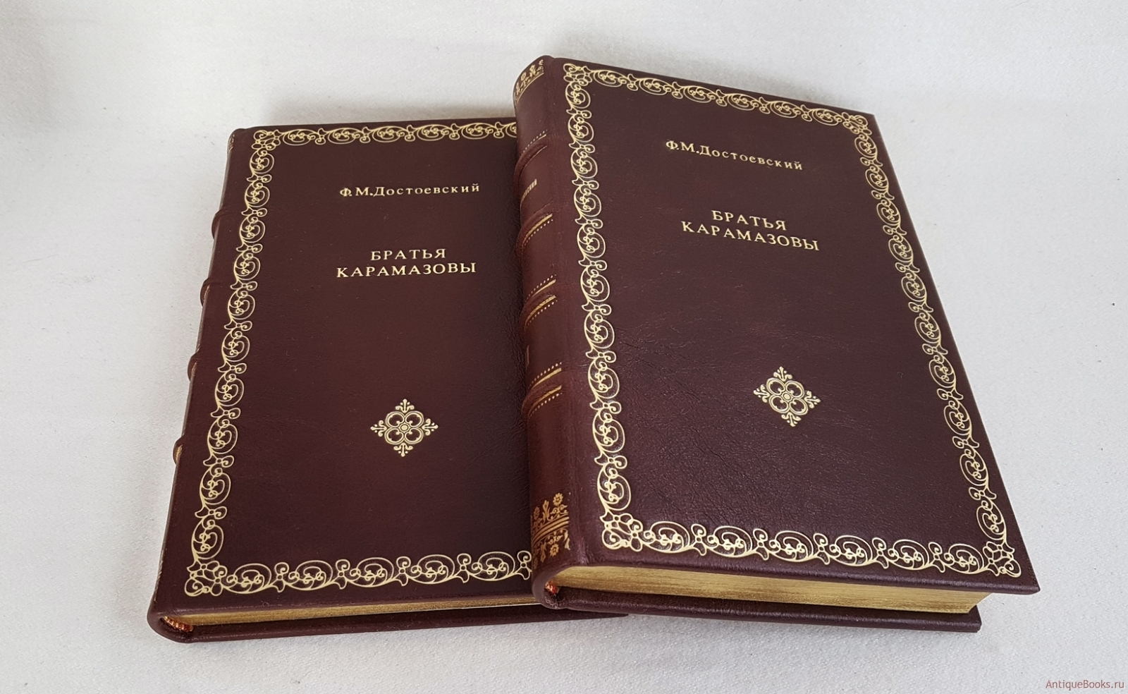
Литература
Notes:
В 1880 году было опубликовано гениальное произведение Фёдора Михайловича Достоевского «Братья Карамазовы». Сложно поспорить с тем, что Фёдор Михайлович – талантливый творец и созидатель в области литературы.

Slide 14
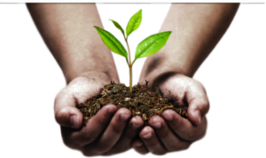
СОЗИДАТЕЛЕМ может быть любой, обычный человек, который совершает полезные дела для других, для общества.

